Slide 1

Foreldremøte
NIF håndball Gutter2003

Slide 2

AGENDA
Hovedtrener har ordet
  Trenere og støtteapparat for sesongen 14/15
  Treningstider
  Treningsleir
  Treningsinnhold – hovedtemaer
  Laginndeling
  Seriespill
  Cuper
Økonomi
  Dugnader
  Sponsing
  Lagskasse
Foreldrekontakt v/Terje
  Treningsoveraller
  Drakter
  Vakter

Slide 3
Trener og støtteapparat
Hovedtrener: Svein Erik
Trenere: Anette, Jøran, Jørn, Even og Trond
Cuper/Web: Anne Mette
Økonomi: Lena
Foreldrekontakt: Terje

Slide 4
Treningstider
Tirsdag, Niffen: 19.30 – 20.30
Torsdag, Niffen: 18.00 – 19.00
Vært super heldig i år.
Trur Nif skjønner at vi er unike på guttesiden
Det har gitt resultater med gode treningstider

Slide 5
Trenings leir
Fantastisk tur til Engelsviken
Bilder er tilgjengelig
Dette skaper et samhold som de tar med seg resten av livet
En herlig gjeng. Takk til alle foreldrene
NÅ: 40 unger. 5 på vente liste. Noe riktig må vi gjøre og tar dette som det beste svaret på gutta har det bra ☺

Slide 6
Trening
Håndballtreningen vil i tillegg til hovedtemaer bestå av en generell del som består av følgende temaer:
  Oppvarming: leker, ballspill og andre idretter(Turn,styrke)
  Koordinasjon
  Balløvelser (kast og mottak)
  Orden og holdninger.

Slide 7
Treningsinnhold
2012-2013 Hovedelementer
  Kast og mottak
  Fase 6 Forsvarsprinsipper
  Fase 4 Fart mot mål når man får ball
2013-2014 Hovedelementer
  - Kast og mottak i fart
  - Fase 4 Gjennombrudd i angrep
  - Fase 4 Enkle overganger
2014-2015 Hovedelementer
Kast og mottak i fart
Fase 1-3 kontringer
Fase 4 pådrag viderspill
Fase 6 sideforflytting
Det blir også lagt opp til mestringsgrupper på treninger

Slide 8
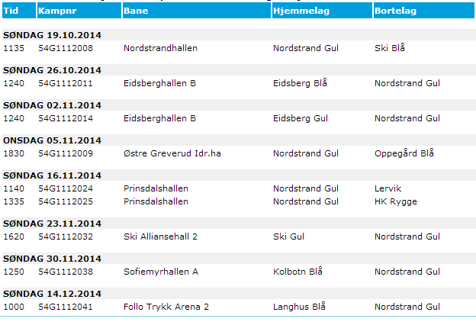
Nordstrand GUL
Ansvarlig : Jøran, Anette, Jørn
SPILLERE:
Alfred
Eirik
Filip R
Filip S
Henrik C
Mats
Mikkel
Nicolai H
Nikolai E
Tord
Vetle
William

Slide 9
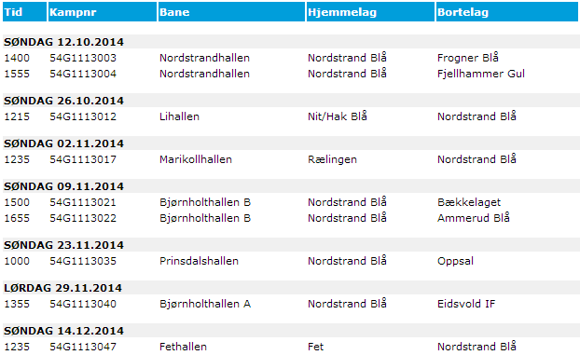
Nordstrand BLÅ
Ansvarlig : Svein Erik, Trond
SPILLERE:
Aksel
August
Felix Hugo
Herman
Jonathan R
Julius
Kasper V
Liam
Mathias
Nikolai F
Oliver
Samuel
Sebastian

Slide 10
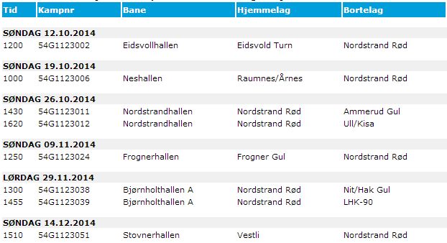
Nordstrand RØD
Ansvarlig : Svein Erik, Jøran
SPILLERE:
Adam
Anders
Andreas
Audun
Christian
Emil
Emir
Henrik H
Iben Otto
Jeppe
Kasper K
Lucas
Martin
Oscar
Tobias

Slide 11
Gutter 12
Meldt på 1 lag til seriespill for gutter 12
Rullerende uttak med en kjernegruppe
Info pr. mail til foreldrene fra Terje før hver kamp.
Uttakskriterier: Ferdigheter, oppførsel og utvikling.
Frivillig!!

Slide 12
Cuper
4 cuper:
  CL Larvik 18 oktober.
    Tatt ut 2 lag a 10 spillere.
    Alle får tilbud om å være med ned (de som ikke spiller reiser med buss litt senere)
    Vi spiser pizza sammen med Larvik
    Vi får T skjorter
    Vi skal se CL Larvik
    Vi kjører buss og lager dette til en god happening for gutta våre.
  Langhus cup (2 juledag)
  Fredrikstad Cup (pinsen)
  Fjellhamarcup (Medio Juni)

Slide 13
Økonomi
Dugnader
Sponsing
Ingen endringer i treningsavgift/klubbavfgiftt denne sesongen
Lagskasse skal dekke seriespill og Cupdeltagelse
Foreslås til kr. 1000,- pr. spiller for sesongen 14/15
Betales inn på….

Slide 14
Info fra foreldrekontakt
Treningsdresser
Drakter
Vakter
Websider

